Slide 1
P O R T F O L I O
선주영

Slide 2
CONTENTS
01
02
03
04
프로젝트 개요
기획의도
개발환경
데이터 구조
주요기능
담당 업무

Slide 3
Team Project 개요
Spring MVC MyBatis 기반 성적 관리
MVC 패턴을 기반으로 한 웹 성적 관리 프로그램은 교육기관에서 교육 과정을 수강한 수강생들에 대한
과목 별 성적 처리를 하는 웹 기반 인트라넷 시스템이다.
본 시스템은 사용자가 크게 수강생, 강사, 관리자로 나뉘고 모든 운영의 권한은 관리자가 가진다.
강사는 성적 처리와 관련된 권한을 가지고, 수강생은 성적 조회와 관련한 권한을 가진다.

Slide 4
개발 환경
개발 인원 | 5명
개발 플랫폼 | Windows 10
개발 툴 | Sql Delveloper 4.2.0, apache-tomcat-9.0.7, spring-tool-suite-3.9.0
사용언어 | Java, Oracle, HTML5, CSS3, JavaScript, jQuery, Ajax, XML, JSON
사용기술 | Java1.8, Oracle 11g XE, JDBC, HTML5, CSS3, Javascript, jQuery3.2.1, Bootstrap3.3.7, JSP2.3, XML, Ajax, JSON, OpenApi (도로명주소검색, 인터파크 도서검색), Servlet3.1, EL3.0, JSTL1.2, Spring4.1, SpringMVC,, MyBatis3.4.

Slide 5
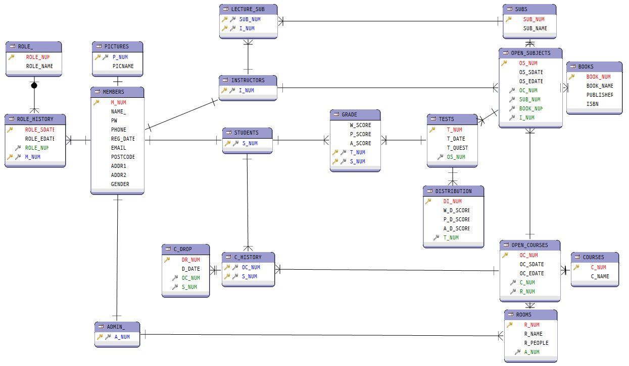
DB 설계
PK, Primary Key
FK, Foreign Key
PK + FK, Primary + Foreign Key

Slide 6
SQL 구문지정
기초정보관리 |  |  |  | 수강생 |  |  |  | 강사 |  |  |  | 관리자
역할 | role_ |  |  | 수강생 | students |  |  | 강사 | instructors |  |  | 관리자 | admin_
역할번호 | role_num | VARCHAR2(20) |  | 수강생회원번호 | s_num | VARCHAR2(20) |  | 강사회원번호 | i_num | VARCHAR2(20) |  | 관리자회원번호 | a_num | VARCHAR2(20)
역할명 | role_name | VARCHAR2(20)
 |  |  |  | 점수 | grade |  |  | 강의가능과목 | lecture_sub |  |  | 개설과정 | open_courses
역할히스토리 | role_history |  |  | 필기점수 | w_score | NUMBER |  | 과목번호 | sub_num | VARCHAR2(20) |  | 개설과정번호 | oc_num | VARCHAR2(20)
역할시작날짜 | role_sdate | DATE |  | 실기점수 | p_score | NUMBER |  | 강사회원번호 | i_num | VARCHAR2(20) |  | 과정시작날짜 | oc_sdate | DATE
역할종료날짜 | role_edate | DATE |  | 출결점수 | a_score | NUMBER |  |  |  |  |  | 과정종료날짜 | oc_edate | DATE
역할번호 | role_num | VARCHAR2(20) |  | 시험번호 | t_num | VARCHAR2(20) |  | 시험 | tests |  |  | 과정번호 | c_num | VARCHAR2(20)
회원번호 | m_num | VARCHAR2(20) |  | 수강생회원번호 | s_num | VARCHAR2(20) |  | 시험번호 | t_num | VARCHAR2(20) |  | 강의실번호 | r_num | VARCHAR2(20)
 |  |  |  |  |  |  |  | 시험날짜 | t_date | DATE
회원정보 | members |  |  | 과정히스토리 | c_history |  |  | 시험문제 | t_quest | VARCHAR2(20) |  | 개설과목 | open_subjects
회원번호 | m_num | VARCHAR2(20) |  | 개설과정번호 | oc_num | VARCHAR2(20) |  | 개설과목번호 | os_num | VARCHAR2(20) |  | 개설과목번호 | os_num | VARCHAR2(20)
이름(id) | name_ | VARCHAR2(20) |  | 수강생회원번호 | s_num | VARCHAR2(20) |  |  |  |  |  | 개설과목시작날짜 | os_sdate | DATE
주민번호(pw) | pw | VARCHAR2(20) |  |  |  |  |  | 배점 | distributions |  |  | 개설과목종료날짜 | os_edate | DATE
전화번호 | phone | VARCHAR2(20) |  | 중도탈락 | c_drop |  |  | 배점번호 | di_num | VARCHAR2(20) |  | 개설과정번호 | oc_num | VARCHAR2(20)
최초등록일 | reg_date | DATE |  | 중도탈락번호 | dr_num | VARCHAR2(20) |  | 필기배점기준 | w_d_score | NUMBER |  | 과목번호 | sub_num | VARCHAR2(20)
 |  |  |  | 중도탈락날짜 | d_date | DATE |  | 실기배점기준 | p_d_score | NUMBER |  | 교재번호 | book_num | VARCHAR2(20)
과목 | subs |  |  | 개설과정번호 | oc_num | VARCHAR2(20) |  | 출결배점기준 | a_d_score | NUMBER |  | 강사회원번호 | i_num | VARCHAR2(20)
과목번호 | sub_num | VARCHAR2(20) |  | 수강생회원번호 | s_num | VARCHAR2(20) |  | 시험번호 | t_num | VARCHAR2(20)
과목명 | sub_name | VARCHAR2(20)
교재 | books
교재번호 | book_num | VARCHAR2(20)
교재명 | book_name | VARCHAR2(20)
출판사 | publisher | VARCHAR2(20)
과정 | courses
과정번호 | c_num | VARCHAR2(20)
과정명 | c_name | VARCHAR2(20)
강의실 | rooms
강의실번호 | r_num | VARCHAR2(20)
강의실명 | r_name | VARCHAR2(20) |  | 사진 | pictures
수용인원 | r_people | NUMBER |  | 사진번호 | p_num | VARCHAR2(20)
관리자회원번호 | a_num | VARCHAR2(20) |  | 사진파일명 | picName | VARCHAR2(20)
PK, Primary Key
FK, Foreign Key
UK, Unique Key
PK + FK, Primary + Foreign Key

Slide 7
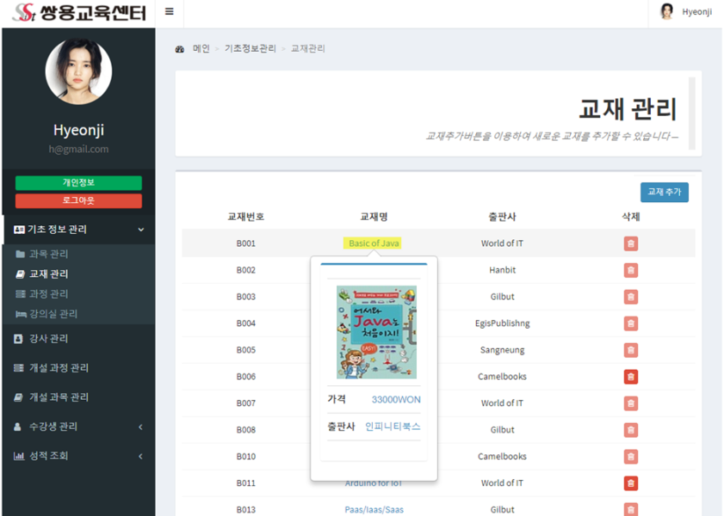
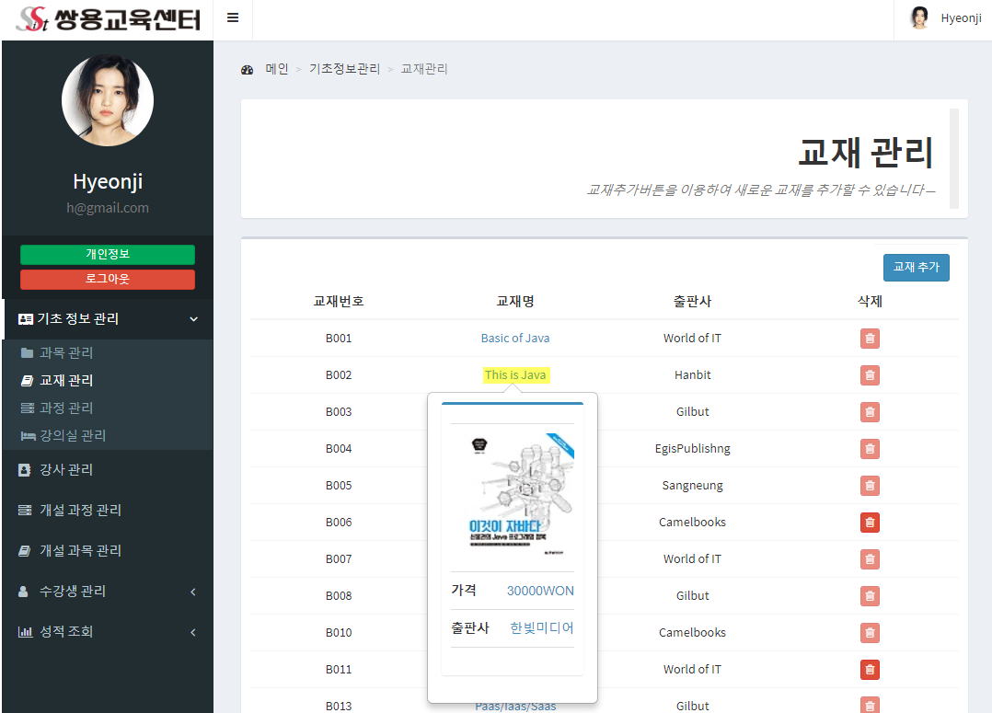
주요 기능
기능 1. OpenAPI, Ajax를 이용한 도서정보 동적 출력
관리자,강사,학생은 로그인 후 각 상세 페이지에서 교재명 클릭 시 해당 교재정보를 Ajax 요청 결과에 의해서
도서정보를 조회할 수 있다.
1) 교재 정보를 확인하기 위해 교재명 클릭
2) 교재 정보를 서버에 동적으로 얻기 위해 Ajax 요청 처리
3) 서버에서 수신된 해당도서 ISBN 자료를 이용해서 openAPI 인터파크 도서검색을 통해 자료 요청 및 도서내용 XML 반환
4) 수신된 XML 자료 분석 및 @ResponseBody 어노테이션을 이용한 JSON 반환 처리
5) 데이터를 도서 목록 출력 페이지(popover)에 동적 출력

Slide 8
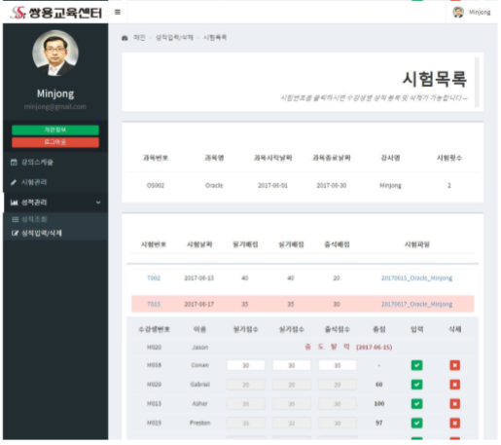
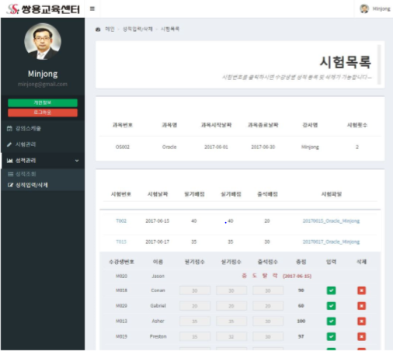
주요 기능
기능 2. 강사 메뉴의 Ajax 액션을 이용한 성적 입력
강사는 개인의 강의 스케줄을 확인 가능하고, 강의 과목에 대한 시험 생성 및 삭제
그리고 과목별 시험에 대한 성적 입력 및 삭제를 할 수 있다. .
1) 시험 번호 클릭 시, 응시 수강생 목록 출력(Ajax)
2) 학생의 점수(필기, 실기, 출석) 입력 후 입력 버튼 클릭(Ajax)
3) 시험번호, 학생번호, 개설과목번호, 입력 된 학생의 점수를 서버로 전송
4) DB 에서 점수 입력
5) DB 에서 점수가 입력된 성적 리스트 출력
6) 입력이 완료 된 <input>태그는 비활성화
7) input_check 에 의해 모든 입력이 완료될 경우 배경색 삭제

